Slide 1
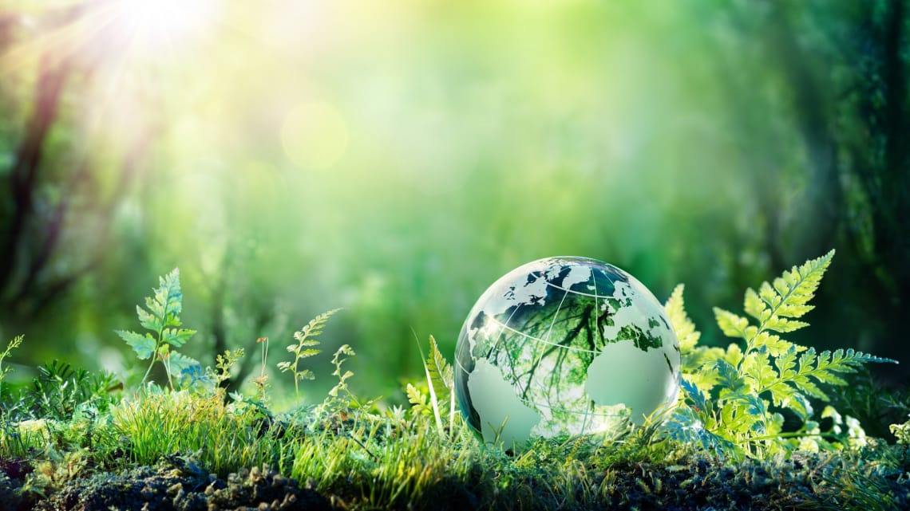
Збережемо природу заради майбутнього
Хутірський ЗЗСО І-ІІІ ступенів Червонослобідської сільської ради Черкаської області
Проєкт Ліги старшокласників

Slide 2
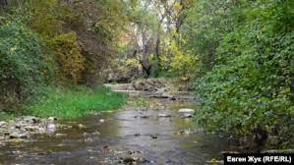
Ще назва є, а річки вже немає. Усохли верби, вижовкли рови, і дика качка тоскно обминає рудиментарні залишки багви. І тільки степ, і тільки спека, спека, і озерянин проблиски скупі. І той у небі зморений лелека, і те гніздо лелече на стовпі.

Slide 3
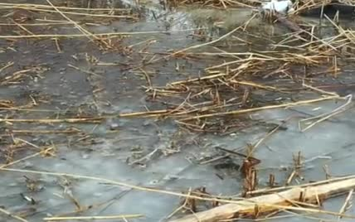
Куди ти ділась, річенько? Воскресни! У берегів потріскались вуста. Барвистих лук не знають твої весни, і світить спека ребрами моста. Стоять мости над мертвими річками. Лелека зробить декілька кругів. Очерети із чорними свічками ідуть уздовж колишніх берегів…
(Ліна Костенко)

Slide 4
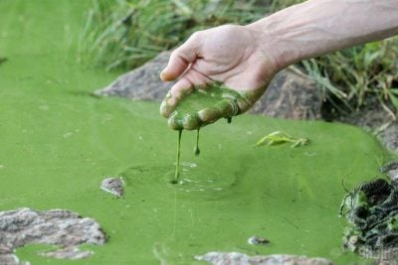
У Дніпрі виявили велику кількість ціанобактерій – синьо-зелених водоростей

Slide 5
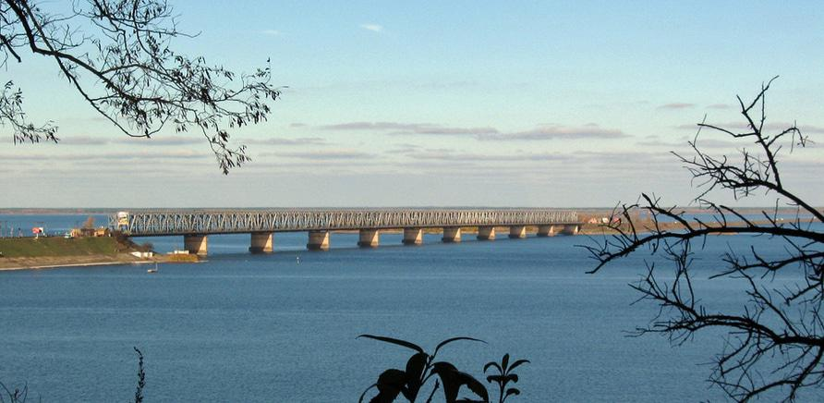
Дніпро тече Україною 981 км, але рікою можна вважати тільки сотню незарегульованих кілометрів:
60 км від кордону з Білоруссю до Київського водосховища і ще 50 км нижче греблі біля Каховки.
Все інше — каскад водосховищ.

Slide 6
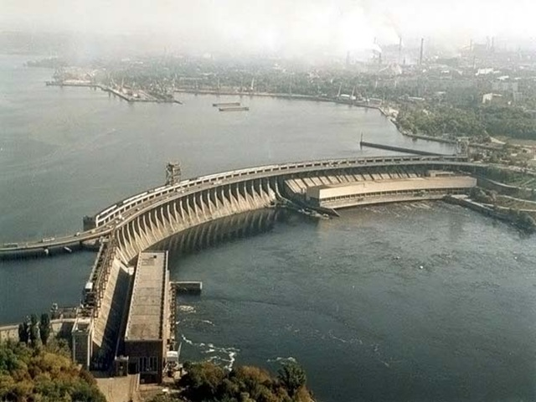
Гідроелектростанції будували, аби перекривати пікові навантаження на енергосистему великих міст.

Slide 7
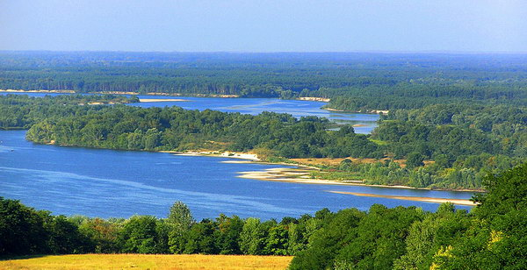
Фахівці Інституту гідробіології підрахували, що для нормального функціонування екосистеми у воді має бути не більше 40 г/м3 фітомаси, тоді якість водоймища не страждає.
Наразі вони фіксують до 300—400 г/м3 біомаси в місцях, куди вітер зганяє фітопланктон, що вдесятеро перевищує норму.

Slide 8
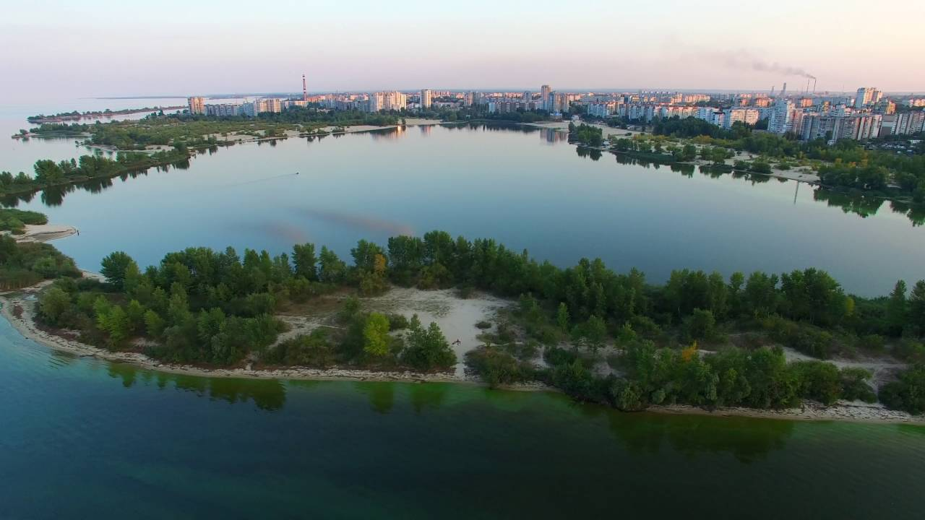
Через греблі вода у Дніпрі застоюється, зникає здатність ріки до самоочищення.
Площа земель, що були затоплені під час створення каскаду, перевищує 760 км2. З них більше трьохсот — сільськогосподарські угіддя і майже стільки ж — ліси. Водосховища створювались на українських чорноземах. Теоретично шар родючих ґрунтів мали б зняти, але фактично обійшлися без цього.
І фітопланктон отримав величезний стіл з їжею.

Slide 9
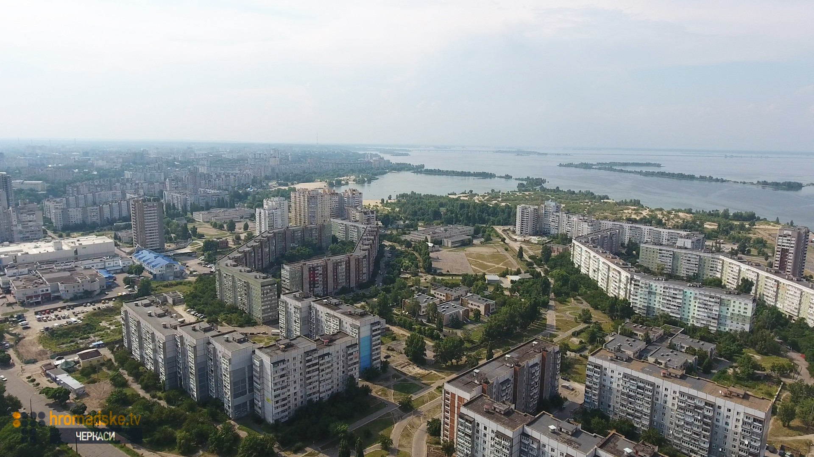
Вода ще більше застоюється через будівництво на берегах водоймищ, яке порушує водообмін між водосховищами та підземними водами.

Slide 10
Та зараз головним чинником «цвітіння» українських водоймищ дослідники називають збільшення концентрації фосфатів.
Його в річку приносять стічні води, він — «їжа» для ціанофітів.

Slide 11
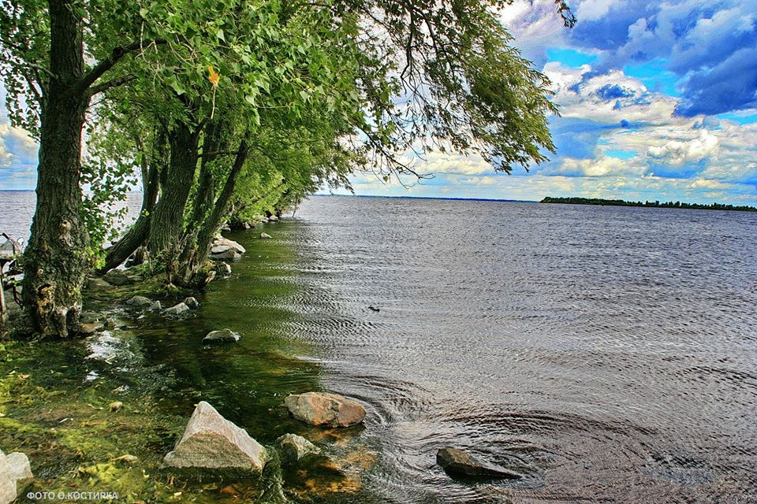
У перенасиченій фосфатами воді посилено розмножуються синьо-зелені водорості. Вони виділяють токсини, які «спалюють» розчинений у воді кисень. У результаті гине риба, а вода цвіте. .

Slide 12
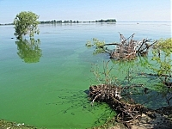
Якщо у водойму потрапляє один грам фосфатів, це провокує ріст 5–10 кілограмів синьо-зелених водоростей.
При одному пранні фосфатними мийними засобами у воді опиняється до 16 грамів фосфатів

Slide 13
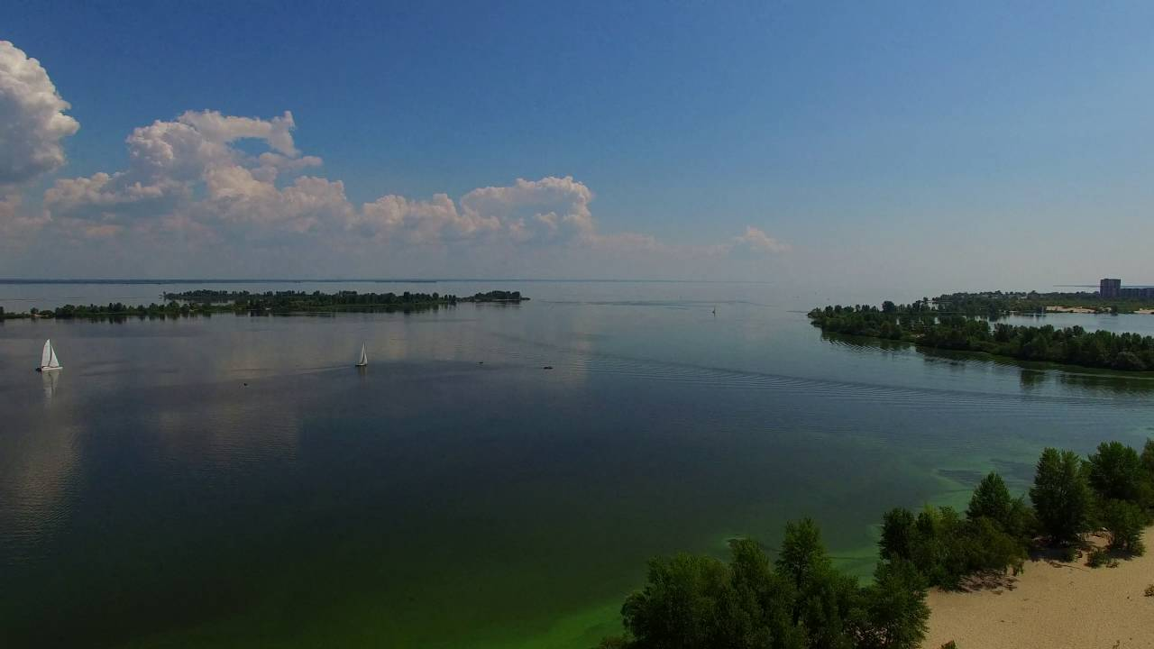
Воду фосфатами забруднюють і звичайні споживачі, і промислові підприємства, і автомийки, які часто без будь-якого очищення зливають відходи в Дніпро через дощову каналізацію

Slide 14
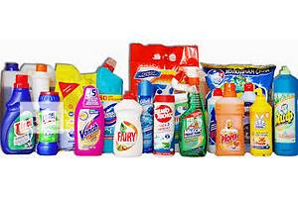
Зведімо ж до мінімуму викиди фосфатів, що містяться у пральних порошках та інших мийних засобах!!!

Slide 15
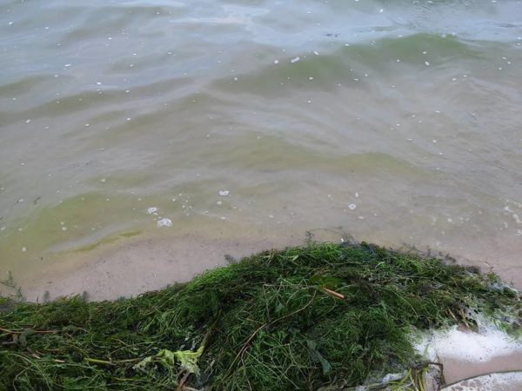
Над проєктом працювали
Марченко Діана та Кибукевич Вероніка, учениці 9 класу
Керівник
Веженкова Людмила Миколаївна

